Slide 1


关于数据中心上数据去重技术的优化
武汉光电国家研究中心
汇报人： 王丰 M202073400

Slide 2
目录
项目背景
Ceph上的全局重删设计
数据去重的算法加速
数据还原的加速研究

Slide 3
目录
一、项目背景

Slide 4
1. 背景介绍
数据增长趋势块
现有数据存在大量冗余
据预测，全球年新增数据从2015年8ZB猛增到2025年180ZB，也就是1800亿TB。近九成的数据都在近两三年产生并积累。
微软、EMC、美因茨大学、普渡大学对部分数据系统的调查结果显示现有的数据存储系统中存在着大量的冗余数据。
研究机构 | 数据来源 | 数据规模 | 冗余数据/原始数据量
微软 | 857个桌面文件系统 | 162TB | 约42%
 | 15个微软服务器文件系统 | 6.8TB | 15%-90%
EMC | 约1万个商用备份存储系统 | 700TB | 69%-93%
美因茨大学 | 欧洲四个高性能计算数据中心 | 1212TB | 20%-30%
普渡大学 | 数据中心的525个虚拟机镜像 | - | 约60%

Slide 5
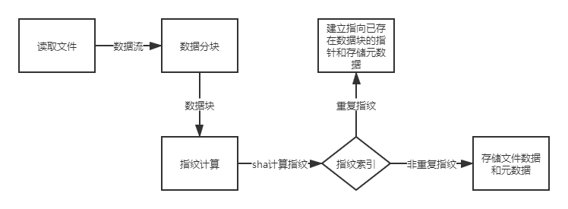
1. 背景介绍
数据去重是一种消除存储系统中冗余数据的技术。数据去重与一般压缩技术的区别是提出了数据块级或者是文件级粒度的冗余消除技术：
文件级去重
块级去重

Slide 6
目录
二、Ceph上的全局重删设计

Slide 7
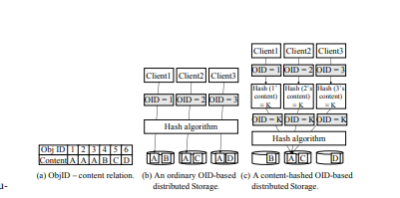
2. Ceph上的全局重删设计
Double Hashing
Double Hashing 在保持对 Ceph 原有架构的情况下实现了数据内容与存储位置的关联(Content-Addressable Storage)：
没有MDS
现有源码改动少
应用层透明
高效元数据管理
重用现有架构
Oh, Myoungwon, et al. “Design of global data deduplication for a scale-out distributed storage system.” ICDCS 2018 (B类)

Slide 8
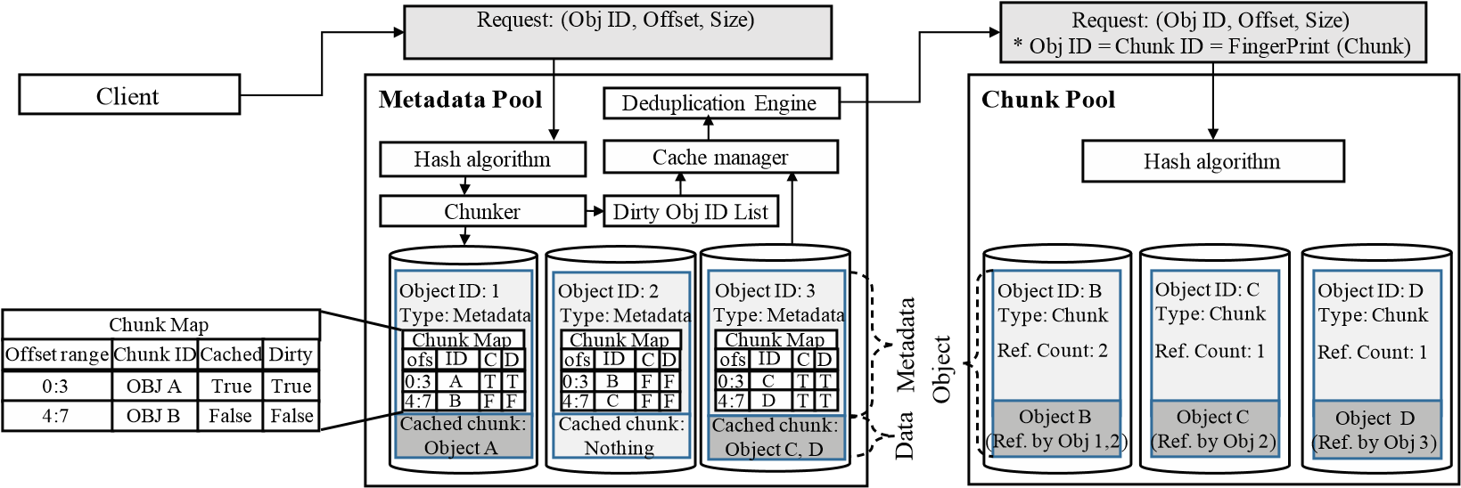
2. Ceph 上的全局重删设计
最小化去重性能损失
后台去重
去重速率控制
选择性去重

Slide 9
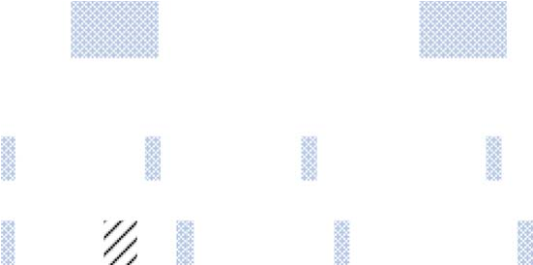
2. Ceph 上的全局重删设计
Ceph分块算法：定长分块（Fixed-Size Chunk）
计算开销小
实现简单
存在内容偏移
提升去重率： 内容分块（Content-Define Chunk）
没有内容偏移问题
去重率高

Slide 10
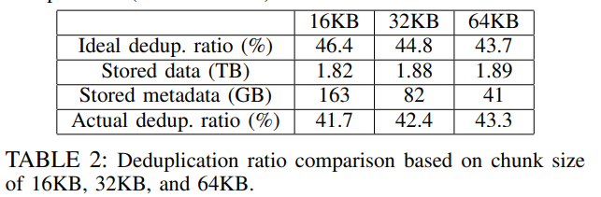
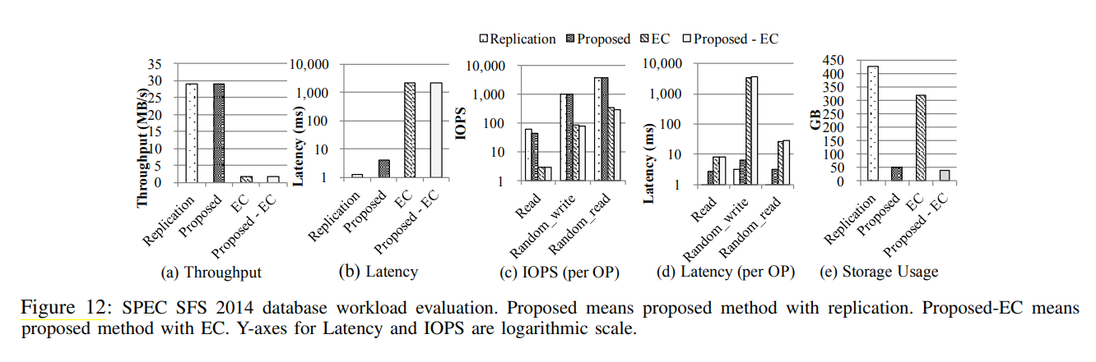
2. Ceph 上的全局重删设计

Slide 11
目录
三、数据去重的算法加速

Slide 12
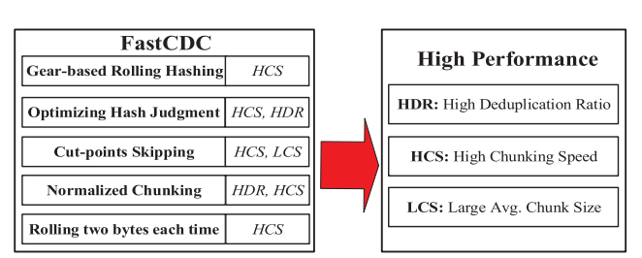
3. 数据去重的算法加速
FastCDC：
Gear哈希算法
优化哈希判断计算
最小块长切点跳过
标准化分块
窗口滑动两个字节
Xia, Wen, et al. "The Design of Fast Content-Defined Chunking for Data Deduplication Based Storage Systems.“ TPDS 2020 (A类)

Slide 13
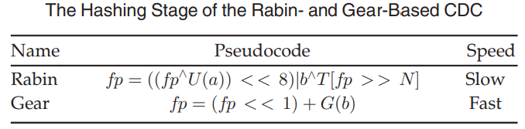
3. 数据去重的算法加速
Gear哈希算法：更低的计算开销，更高的速度

Slide 14
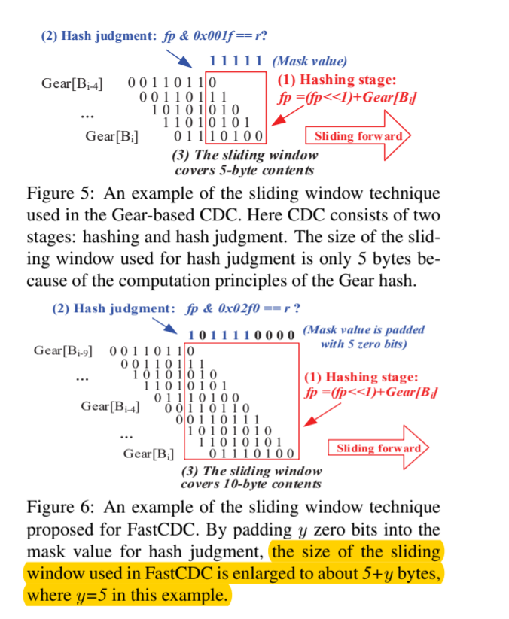
3. 数据去重的算法加速
填零
滑动窗口的长度从5bit 到了10bit，这样更接近传统的滑动CDC窗口的长度，最小化了分块位置碰撞的可能性，从而实现了更高的去重率。
简化哈希判断语句
Rabin-based CDC中，一般哈希判断语句是“fp mod D==r” 通常r定义为0x02000或者0x78
在FastCDC中的哈希判断语句可以被优化为“fp & Mask==0”，也就是“!fp & Mask”
这大大提升了去重效率，同时也减少了存储r的空间开销

Slide 15
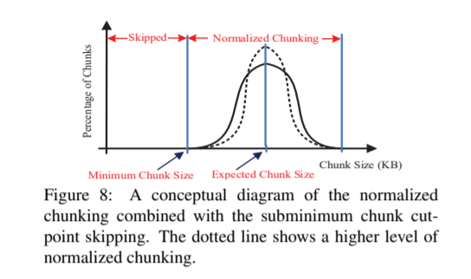
3. 数据去重的算法加速
跳过最小块长：在所有分块数量中，小于2KB的分块数量和大于64KB的分块数量占到总数的约22.12%和0.03%，这意味着提高最大块长限制对去重率影响很小，但是通过跳过最小快长来提高平均分块长度会极大的提高去重效率。
归一化分块：FastCDC在当前块长小于平均块长时使用mask1：0x7fff 来判断切点在当前块长大于平均块长时，使用mask2：0x0fff 来判断切点，这会让块长分布变得平滑

Slide 16
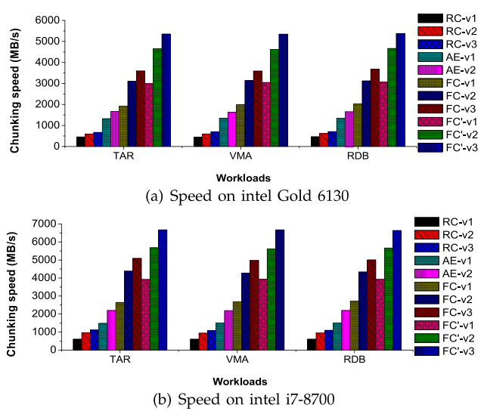
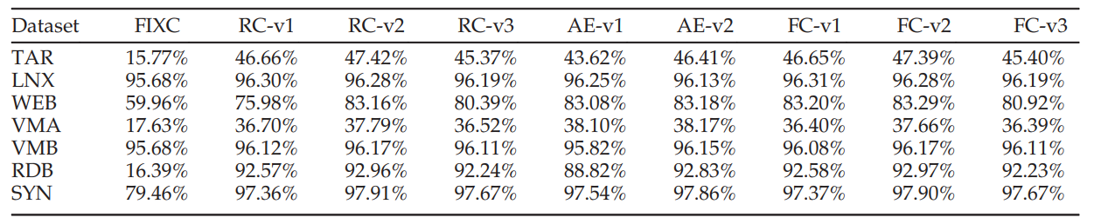
3. 数据去重的算法加速

Slide 17
目录
四、数据还原的加速研究

Slide 18
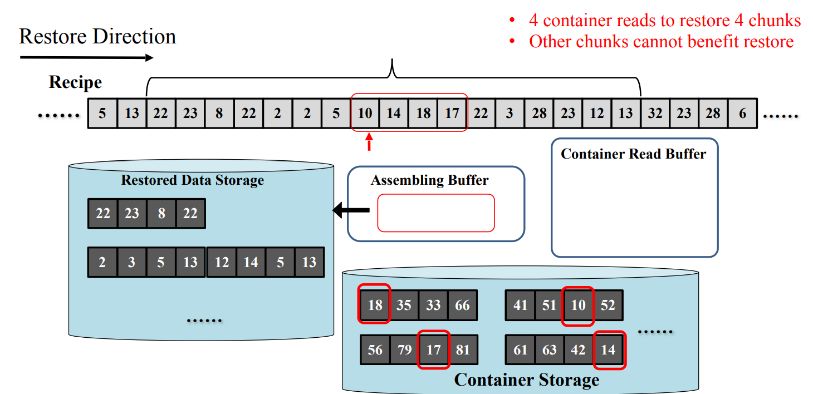
4. 数据还原的加速研究
数据还原：
读放大问题
数据碎片问题
Cao, Zhichao, et al. “Sliding look-back window assisted data chunk rewriting for improving deduplication restore performance.“ FAST 2019 (A类)

Slide 19
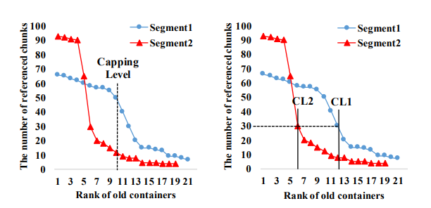
4. 数据还原的加速研究
可变容器计数引用(FCRC: Flexible Container Referenced Count):
可变的碎片重写阈值
还原性能和去重率的取舍

Slide 20
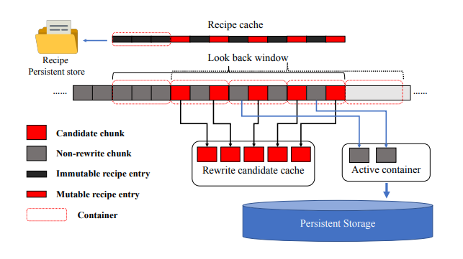
4. 数据还原的加速研究
滑动回溯窗口(Sliding Look-back Window)重写策略:
根据分块的前后信息参与重写决
利用缓存效应避免多余重写

Slide 21
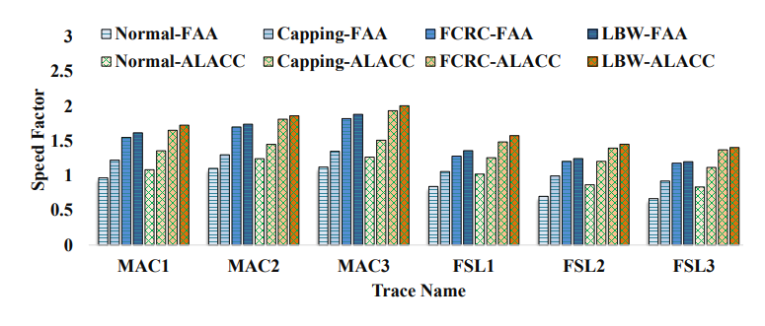
4. 数据还原的加速研究

Slide 22
目录
五、总结与展望

Slide 23
5. 结论与展望
万物互联，将产生海量数据
数据去重的分块加速、还原加速
数据中心上数据去重技术面临的挑战
在线数据去重对存储系统的延迟影响
分布式系统上的数据去重技术

Slide 24
谢谢

